Slide 1

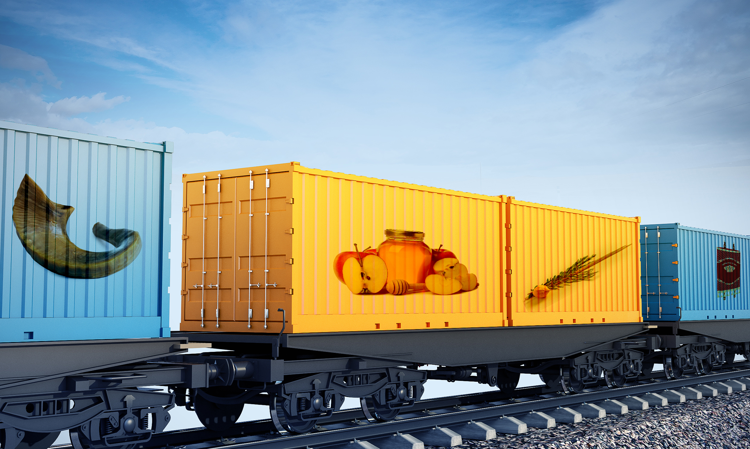

B”H
Праздничное путешествие
СЕЗОН ВЫСОКИХ ПРАЗДНИКОВ — ЭТО СВОЕОБРАЗНОЕ ПУТЕШЕСТВИЕ НА ПОЕЗДЕ С ОСТАНОВКАМИ НА ВАЖНЫХ СТАНЦИЯХ, ЧТОБЫ ПОЛУЧИТЬ ЭНЕРГИЮ, ИНСТРУКЦИИ И ВДОХНОВЕНИЕ, КОТОРЫЕ НАМ ТАК НЕОБХОДИМЫ В ТЕЧЕНИЕ ВСЕГО ГОДА. ПРИСОЕДИНЯЙТЕСЬ!
Ки Таво
Тишрей

Slide 2

  A. Путешествие на поезде
Тишрей
Ки Таво

Slide 3

Ребе
В целом служение Б-гу в праздники месяца тишрей, вплоть до Шаббата Берешит, можно объяснить на примере путешествия на поезде.
Когда человек хочет быстро добраться до места назначения, он садится на поезд. Существует два типа поездов. Есть экспрессы, которые следуют прямо к месту назначения без остановок на пути.
Есть также обычные поезда, которые останавливаются на различных станциях по пути, чтобы забрать дополнительных пассажиров, не севших в пункте отправления, а также для тех, кто не может выдержать высокоскоростное путешествие.
Существует также два типа станций. Есть малые станции, где поезд останавливается лишь ненадолго. Есть также крупные станции, где поезд останавливается на более длительное время, чтобы забрать тяжелые грузы, а также животных.

Slide 4
Для погрузки животных на поезд требуется много времени, потому что они боятся поезда, шума, путешествия и т.д. Такой груз загружают на больших станциях — на маленьких нет времени заниматься этим.
Перед отправлением поезд подает гудок. Это предупреждает пассажиров, занятых своим багажом, или тех, кто забыл, что в настоящий момент им нужно уезжать, что поезд готовится к отправлению.
Гудок раздается несколько раз, и если этого недостаточно, чтобы люди начали торопиться, поезд понемногу начинает свой ход, чтобы показать всем, что это всерьез… И лишь после этого поезд наконец набирает полную скорость.
Известно, что каждое физическое явление имеет духовный прообраз. Фактически, этот духовный прообраз является источником физического явления. И таким образом мы можем объяснить аналогию с поездом.
И порядок движения поезда таков: прежде чем поезд начинает ехать, раздаётся сигнал сирены, чтобы напомнить пассажирам, ожидающим на перроне, занятым своими узлами и чемоданами, или даже тем, кто совсем забыл, что им нужно ехать, – что поезд вот-вот тронется.

Slide 5
И не ограничиваются одним сигналом: сирену подают снова и снова. А когда и это не помогает – поезд начинает слегка двигаться, показывая, что намерения серьёзные... И только после этого поезд набирает скорость и едет быстро.
И как известно, всё, что существует в материальном мире, имеет свою причину и корень в духовном. Так и здесь: данный порядок в материальном является отражением его духовной сути.

Slide 6
  Б. Станции праздничного поезда
Тишрей
Ки Таво

Slide 7
Ребе
Все аспекты путешествия на поезде, начиная с гудка перед отправлением и станций на пути, имеют духовные аналоги в праздниках месяца тишрей.
Ребе Раяц говорил, что месяц тишрей для всех других месяцев года играет роль «головы». Праздники этого месяца служат источниками силы на весь год: Рош а-шана - источник трепета перед Б-гом, Йом Кипур - покаяния и прощения, а Суккот - любви и радости.
Праздники тишрея можно разделить на две общие категории. Рош а-Шана и Йом Кипур - это Дни трепета, отмечаемые со слезами и горечью, и дни Суккот и Шмини Ацерет, отмечаемые с радостью и танцами.
Эти разные типы праздников с сопутстсвующей им тематикой можно сравнить с различными отделениями поезда, в которых размещаются разные типы пассажиров.

Slide 8
40 дней покаяния
Мы готовимся к тишрею в течение предшествующего ему месяца элул, в течение которого трубят в шофар, чтобы побудить людей к покаянию. Как говорится в стихе: «Разве если в городе вострубит шофар, народ не затрепетает?» Нужно стремиться к покаянию всегда, однако именно месяц элул особо побуждает к этому. Для этого дается сорок дней, начиная с элула и вплоть до Йом Кипура. И есть тому прецедент в Танахе — история о нечестивых жителях Ниневии, которым для раскаяния было отведено сорок дней.
Чтобы пробудить евреев к раскаянию, как сказано: «Если затрубит шофар в городе, и народ не содрогнётся?» (риторический вопрос). На самом деле человек должен быть «во все дни своей жизни в состоянии раскаяния». Но именно в месяце Элул пробуждается особое стремление к тшуве. Срок, данный для раскаяния, составляет сорок дней — от начала месяца Элул до Йом-Кипура, подобно тому, как мы находим в истории с жителями Нинве: им было дано сорок дней — если они раскаются, будет хорошо, если же нет — иное наказание.

Slide 9

ПЕРВОИСТОЧНИК 1
Йона 3, гл. 3
И было вновь слово Г-спода к Йоне, которое гласило: «Встань, ступай в великий город Нинве и возвести там призыв, о котором Я говорю тебе».
И встал Йона, и пошёл в Нинве, согласно слову Г-спода. И был Нинве городом весьма великим у Г-спода, три дня пути из одного конца в другой. И вошёл Йона в город, пройдя один день пути, и возвестил: «Через сорок дней Нинве будет разрушен».

Slide 10

ПЕРВОИСТОЧНИК 2
Кицур Шульхан Арух, Орах хаим, 428:1
Период с новомесячья элула и вплоть до окончания Йом-Кипура — это дни особого благоволения Свыше. Хотя Святой, благословен Он, принимает искреннее, чистосердечное раскаяние круглый год, эти дни особенно благоприятны для раскаяния. Это дни милосердия и принятия, потому что в первый день элула Моше поднялся на гору Синай, чтобы получить вторые скрижали. Он оставался на её вершине сорок дней, спустившись десятого тишрея и добившись искупления [греха золотого тельца]. С тех пор эти дни стали днями Б-жьей милости, а десятое тишрея стало известно как Йом-Кипур.

Slide 11
Ребе
12 дней исправления
А также даны в особенности двенадцать дней — от 18-го числа месяца Элул до Рош ха-Шана. Эти двенадцать дней соответствуют двенадцати месяцам года: один день — за один месяц. В эти дни можно исправить и восполнить всё, что связано со всеми двенадцатью месяцами года.

Slide 12
ПЕРВОИСТОЧНИК 3
Ребе Раяц, Сефер а-сихот, 18 элула 5703 г.
Двенадцать дней, предшествующих Рош а-шана, необходимо использовать для анализа своего поведения в течение каждого из двенадцати месяцев прошедшего года, по одному дню на каждый месяц.
18-е элула служит днём отчёта за месяц тишрей предыдущего года. Отчёт должен включать в себя вспоминание всех решений, принятых в месяце тишрей, – как в отстранении от зла, так и совершения добра, – а затем анализ того, чего человек действительно достиг.
Такой отчёт следует делать и во все остальные дни этого двенадцатидневного периода, каждый день соответственно месяцу года.
Одним из основных аспектов личного отчёта в эти двенадцать дней подготовки к Рош а-шана является серьёзное размышление о совершённых нами добрых делах, учитывая всё хорошее и приятное, что даровал нам Всевышний. Следует также поразмыслить о духовном ущербе, который мы нанесли себе в течение года из-за чрезмерной заботы о материальных делах, что привело к отсутствию времени для изучения Торы и даже к пренебрежению молитвой.
Деловому человеку следует честно оценить, что он или она действительно потеряли бы, изучая определенный объем знаний в Торе каждый день, и что именно они приобрели в результате пренебрежения молитвой.

Slide 13
Деловому человеку следует честно оценить, что он или она действительно потеряли бы, изучая определенный объем знаний в Торе каждый день, и что именно они приобрели в результате пренебрежения молитвой.

Slide 14
Ребе
Все раскаиваются в Рош а-шана
Вслед за месяцем элул следует Рош а-шана, когда мы продолжаем призывать к тшуве, трубя в шофар. Одно из различий между трублениями в шофар в элуле и в Рош а-шана состоит в том, что в течение элула мы издаем только десять звуков шофара. Эти звуки соответствуют десяти интеллектуальным и эмоциональным способностям души.
В Рош а-шана мы трубим 100 звуков, соответствующих десяти силам души, каждая из которых состоит из десяти элементов. В Рош а-шана следует пробудить все элементы этих сил, поэтому мы взаимодействуем с ними, поскольку каждая из них в свою очередь также разделена на десять.

Slide 15
ПЕРВОИСТОЧНИК 4
Дварим, 29:9-10
Вы все стоите сегодня перед Г-сподом, Б-гом вашим: главы колен ваших, старейшины ваши и надсмотрщики ваши, все сыны Израиля, дети ваши, жены ваши и пришельцы в вашем стане, от дровосека до водоноса.

Slide 16
Ребе
Существуют также десять архетипов евреев, как говорится в стихе: «Все стоите вы сегодня (в Рош а-Шана)… главы ваших колен… от дровосека до водоноса». В стихе перечислены десять уровней, и каждый из них в свою очередь состоит из всех этих десяти уровней. Мы трубим 100 звуков, чтобы было ясно, что мы не можем ограничиться только десятью «главами ваших колен» и оставить остальных позади, «от дровосека до водоноса».
100 звуков соответствуют всем десяти уровням, поскольку каждый из них подразделяется на десять, тем самым включая все различные архетипы евреев.

Slide 17
Йом Кипур - день прощения
Вслед Рош а-шана идет Йом Кипур, который дарует человеку прощение и покаяние. Прощение отличается от других аспектов тишрея - покаяния, благоговения, любви и радости. Все это достигается трудом человека, в то время как прощение приходит Свыше.
Истина же в том, что обретение прощения также находится в руках человека. Совершив покаяние должным образом, мы можем заслужить прощение. Нам даже не придется просить о прощении, его можно потребовать.
Это напоминает слова коэнов после благословения народа, обращавшихся к Б-гу со следующим призывом: «Мы выполнили то, что Ты повелел нам, теперь же сделай то, что лежит на Тебе».
Фестивали радости
После совершения покаяния мы вступаем в дни радости — семь дней Суккота, за которыми следуют Шмини Ацерет и Симхат Тора. Тема этих дней — радость.

Slide 18
ПЕРВОИСТОЧНИК 5
Рамбам, Законы шалаша и лулава, 8:12
Несмотря на то, что заповедано радоваться во все праздники, в праздник Суккот в Храме царила особая радость, как гласит стих: «И будете радоваться вы пред Г-сподом, Б-гом вашим, семь дней» (Ваикра, 23:40).
Вот как поступали: накануне праздника для женщин сооружали балкон, а мужчины находились внизу, во дворе, чтобы не мешать друг другу.
Начинали устраивать веселье сразу после первого дня праздника.
Во все последующие дни праздника начинали после полуденного жертвоприношения и так продолжалось до конца дня и ночи.
Звучала флейта, исполнялись песни на арфе, лютне и цимбалах. Каждый играл на том инструменте, на котором умел, и те, кто умел петь, тоже пели. Плясали, водили хороводы, хлопали в ладоши и свистели – каждый как умел. Произносились песни и хвалебные гимны.

Slide 19
ПЕРВОИСТОЧНИК 6
Раби Моше Исерлес (Рама), Шульхан Арух, Орах Хаим, 669:1
Последний день Суккота называется Симхат Тора, потому что мы устраиваем празднества и трапезу в честь завершения [цикла чтения Торы]. Люди, удостоенные чести завершить [изучение] Торы и начать её заново, обычно обязуются дать пожертвования и приглашают всех на застолье.
В наших странах также принято выносить все свитки Торы из ковчега в утреннюю и вечернюю молитвы Симхат Тора и читать песни и хвалебные гимны. Каждое место [следует] своему обычаю.
Также принято обходить биму (возвышения для чтения Торы) синагоги со свитками, подобно тому, как во время Суккот биму обходят с лулавом. Всё это делается во имя радости [праздника].

Slide 20
  В. Особые отделения
Тишрей
Ки Таво

Slide 21
Ребе
Пробуждение народа
Различные праздники тишрея с их неповторимыми аспектами можно сравнить с отделениями поезда. Есть люди, которые не сели в отделения с надписью «слезы и горечь», потому что по природе своей радостны и любят танцевать. Для этих них к поезду отводится еще одно отделение с надписью «радость и танцы». А те, кто танцует во имя Небес, также могут сесть на поезд, направляющийся навстречу Машиаху.

Slide 22
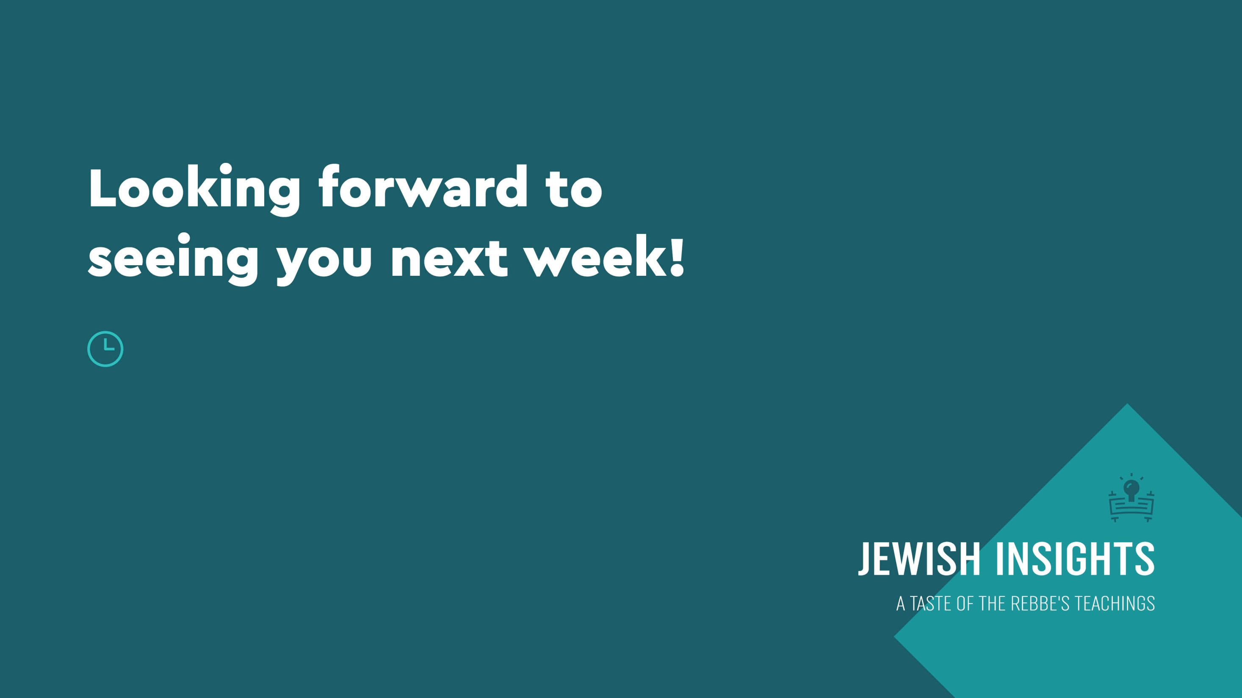


^{Book of Deuteronomy / Devarim}
^{Dedicated by}
^{Marty & Kate Rifkin}
^{KMR Group Foundation}
^{Vancouver, WA}
С НЕТЕРПЕНИЕМ ЖДЕМ ВАС НА СЛЕДУЮЩЕЙ НЕДЕЛЕ!
^{В (день), (время), (место)}
Ницавим

